Slide 1
PART 02 데이터 분석
CHAPTER 10 넘파이

Slide 2
넘파이 배열과 파이썬 리스트의 차이를 이해한다.
넘파이 배열의 장점과 간편성을 학습한다.
넘파이의 데이터 형식과 함수들의 사용법을 익힌다.
넘파이를 활용한 다양한 프로그램을 작성한다.

Slide 3
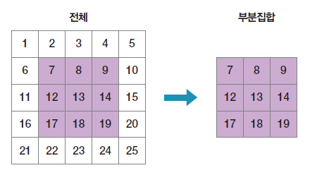
Section 01 이 장에서 만들 프로그램
[프로그램 1] 부분집합 추출
파이썬 리스트와 비교하여 넘파이 배열의 장점을 파악하는 예제

Slide 4
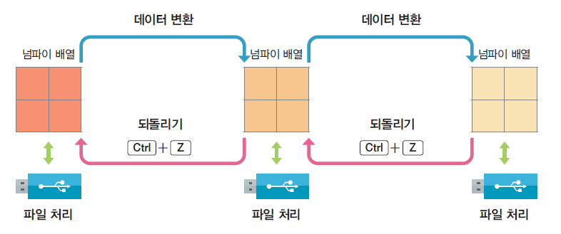
Section 01 이 장에서 만들 프로그램
[프로그램 2] 파일 입출력
넘파이 파일 처리와 함께 Ctrl+Z를 누르면 이전 작업으로 되돌리는 개념을 학습함

Slide 5
Section 02 넘파이 기초
넘파이 개념
Numerical Python의 약자
파이썬에서 배열을 처리할 때 널리 사용되는 유용하고 필수적인 라이브러리
특히 배열 계산에 최적화된 방식과 빠른 처리 속도를 자랑함
넘파이 특징
처리 속도가 빠름
유연한 연산 제공
배열의 내용을 한번에 디스크에 저장하고, 다시 불러오는 기능을 제공
C/C++로 작성한 코드와 연결 가능
판다스, OpenCV 등 유명한 라이브러리가 넘파이 기반

Slide 6
Section 02 넘파이 기초
넘파이 개념
정수를 저장하기 위해 5×5 크기의 랜덤값으로 초기화된 2차원 리스트를 만들고, 리스트의 모든 값에 100을 더하는 코드
Code10-01.py
01 02 03 04 05 06 07 08 09 10 11 12 13 14 15 16 17 | import random ## 파이썬 2차원 리스트 생성 SIZE = 5 pythonList = [ [random.randint(0,255) for _ in range(SIZE)] for _ in range(SIZE)] ## 리스트를 출력하기 for i in range(SIZE) : for k in range(SIZE) : print("%3d" % pythonList[i][k], end=' ') print() print() ## 리스트에 100을 더하기 for i in range(SIZE) : for k in range(SIZE) : pythonList[i][k] += 100

Slide 7
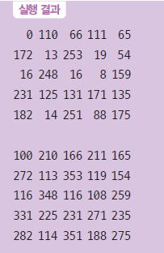
Section 02 넘파이 기초
넘파이 개념
정수를 저장하기 위해 5×5 크기의 랜덤값으로 초기화된 2차원 리스트를 만들고, 리스트의 모든 값에 100을 더하는 코드
Code10-01.py
18 19 20 21 22 23 | ## 리스트를 출력하기 for i in range(SIZE) : for k in range(SIZE) : print("%3d" % pythonList[i][k], end=' ') print()

Slide 8
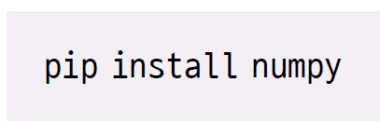
Section 02 넘파이 기초
넘파이 개념
넘파이 라이브러리를 사용하려면 외부 라이브러리를 설치해야 함

Slide 9
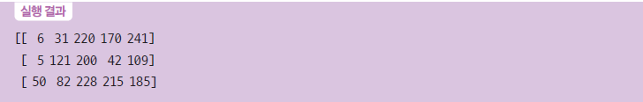
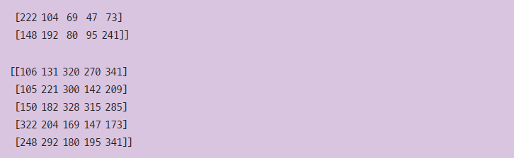
Section 02 넘파이 기초
넘파이 개념
Code10-01.py와 동일한 결과를 넘파이를 사용해서 작성
Code10-02.py
01 02 03 04 05 06 07 08 09 10 11 12 13 14 15 | import numpy as np ## 넘파이 2차원 배열 생성 SIZE = 5 numpyAry = np.random.randint(0, 255, size=(SIZE, SIZE)) ## 배열을 출력하기 print(numpyAry) print() ## 배열에 100을 더하기 numpyAry += 100 ## 배열을 출력하기 print(numpyAry)

Slide 10
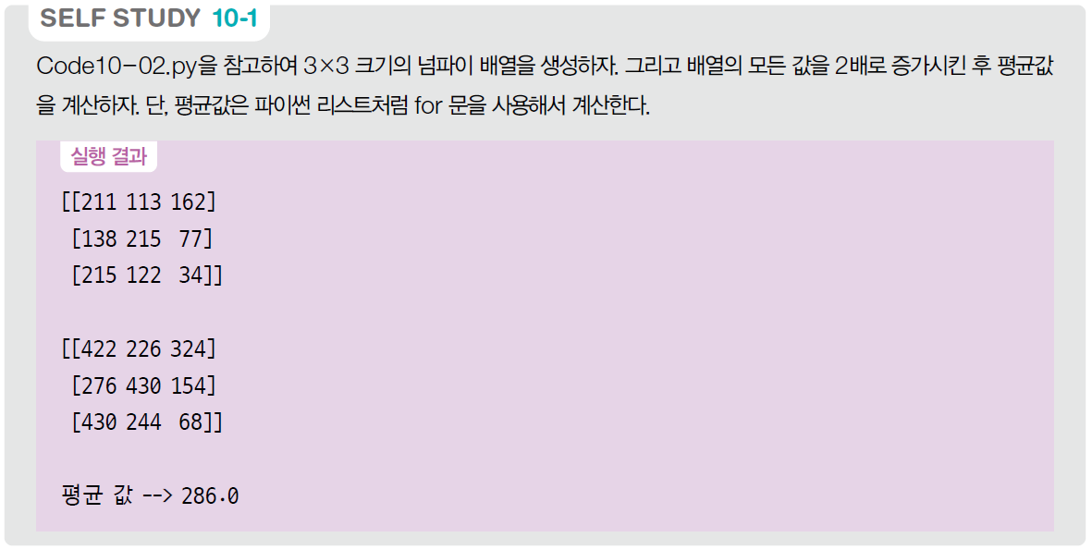
Section 02 넘파이 기초
넘파이 개념

Slide 11
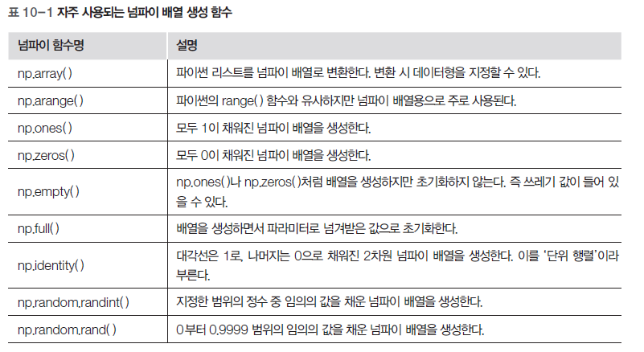
Section 02 넘파이 기초
넘파이 배열
넘파이는 주로 1차원, 2차원, 3차원 등의 배열을 처리하기 위한 용도로 만들어짐
주로 넘파이 배열을 생성할 때는 다음과 같은 함수들을 많이 사용

Slide 12
Section 02 넘파이 기초
넘파이 배열
[표 10-1]의 함수들을 사용해서 넘파이 배열을 생성하는 코드를 작성
Code10-03.py
01 02 03 04 05 06 07 08 09 10 11 12 13 14 15 16 | import numpy as np import random pythonList = [ random.randint(0,255) for _ in range(5)] print('* 파이썬 리스트 --> ', pythonList) numpyAry1 = np.array(pythonList) print('* array(pythonList) --> ', numpyAry1) numpyAry2 = np.arange(5) print('* arange(5) --> ', numpyAry2) numpyAry3 = np.arange(3, 8) print('* arange(3, 8) --> ', numpyAry3) numpyAry3 = np.arange(0, 100, 20) print('* arange(0, 100, 20) --> ', numpyAry3)

Slide 13
Section 02 넘파이 기초
넘파이 배열
[표 10-1]의 함수들을 사용해서 넘파이 배열을 생성하는 코드를 작성
Code10-03.py
17 18 19 20 21 22 23 24 25 26 27 28 29 30 31 32 | numpyAry4 = np.ones(5) print('* ones(5) --> \n', numpyAry4) numpyAry5 = np.ones((3,4)) print('* ones((3,4)) )--> \n', numpyAry5) numpyAry6 = np.zeros(5) print('* zeros(5)--> ', numpyAry6) numpyAry7 = np.empty(6) print('* empty(6)--> ', numpyAry7) numpyAry8 = np.full(5, 33) print('* full(5, 33) --> ', numpyAry8) numpyAry9 = np.identity(5) print('* identity(5)--> \n', numpyAry9)

Slide 14
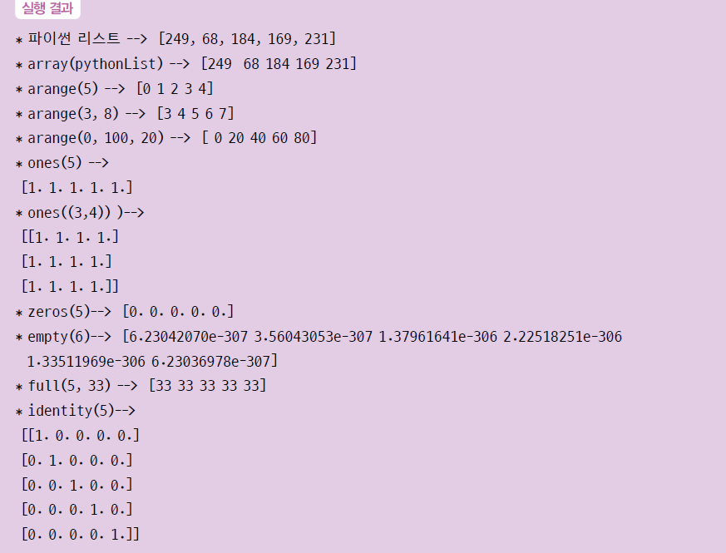
Section 02 넘파이 기초
넘파이 배열
[표 10-1]의 함수들을 사용해서 넘파이 배열을 생성하는 코드를 작성

Slide 15
Section 02 넘파이 기초
넘파이 데이터 형식
파이썬 리스트와 달리 넘파이 배열은 데이터 형식을 지정
넘파이의 데이터 형식을 dtype으로 표현하는데, 정수, 실수, 불리언, 복소수, 문자열 등 다양한 형식이 지원됨
정수형도 8bit, 16bit, 32bit, 64bit 등을 지원하는데, int8, int16, int32, int64 등으로 부름
부호가 없는 정수형도 지원하는데, 앞에 u를 붙이면 됨

Slide 16
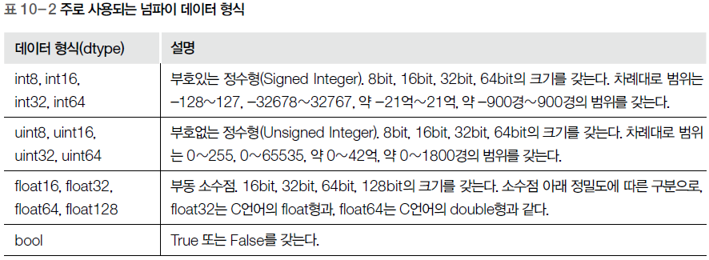
Section 02 넘파이 기초
넘파이 데이터 형식

Slide 17
Section 02 넘파이 기초
넘파이 데이터 형식
넘파이 배열을 생성하면서 데이터 형식(dtype)을 지정할 수 있음
이미 지정된 데이터 형식을 astype() 함수로 변경할 수도 있음
Code10-04.py
01 02 03 04 05 06 07 08 09 10 11 12 13 14 15 | import numpy as np import random pList1 = [10, 20, 30, 40] pList2 = [10, 20, 30, 40.0] numpyAry1 = np.array(pList1) print(numpyAry1, numpyAry1.dtype) numpyAry1 = np.array(pList2) print(numpyAry1, numpyAry1.dtype) numpyAry2 = np.array(pList1, dtype=np.float32) print(numpyAry2, numpyAry2.dtype)

Slide 18
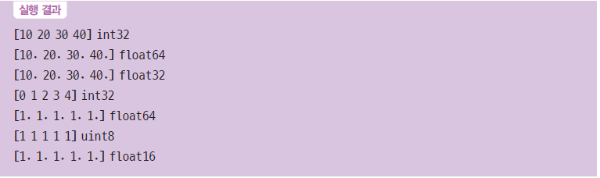
Section 02 넘파이 기초
넘파이 데이터 형식
넘파이 배열을 생성하면서 데이터 형식(dtype)을 지정할 수 있음
이미 지정된 데이터 형식을 astype() 함수로 변경할 수도 있음
Code10-04.py
16 17 18 19 20 21 22 23 24 25 26 | numpyAry3 = np.arange(5) print(numpyAry3, numpyAry3.dtype) numpyAry4 = np.ones(5) print(numpyAry4, numpyAry4.dtype) numpyAry5 = np.ones(5, dtype=np.uint8) print(numpyAry5, numpyAry5.dtype) numpyAry6 = numpyAry5.astype(np.float16) print(numpyAry6, numpyAry6.dtype)

Slide 19
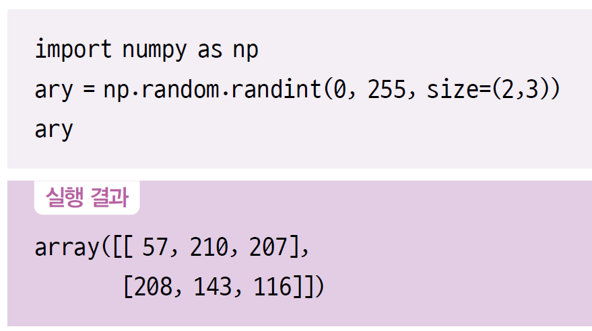
Section 02 넘파이 기초
넘파이 배열 사용 방법
배열 크기와 데이터 형식
2×3 크기의 배열을 만듦
배열의 값은 0부터 255 사이의 임의의 값

Slide 20
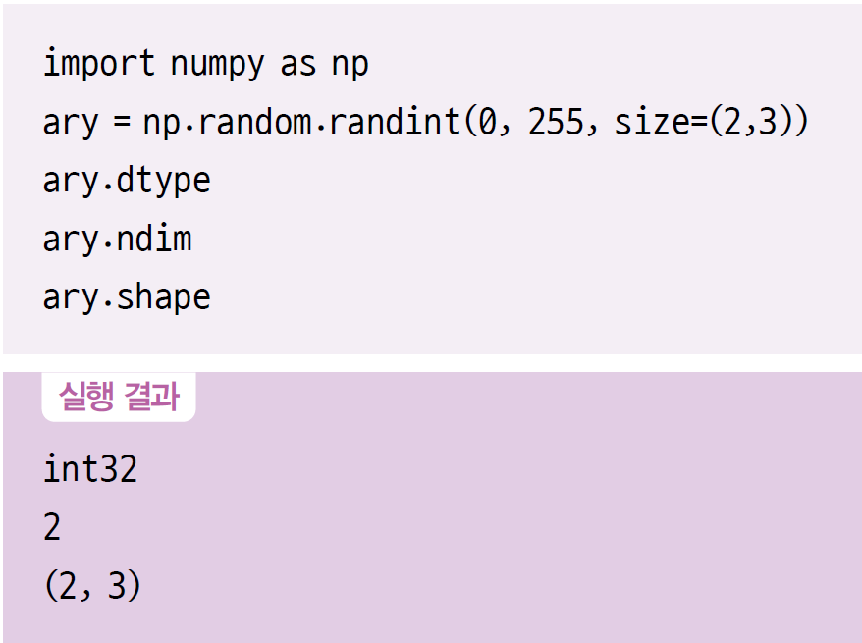
Section 02 넘파이 기초
넘파이 배열 사용 방법
배열 크기와 데이터 형식
배열의 데이터 형식은 dtype 속성으로 알 수 있음
배열의 차원은 ndim 속성으로, 배열의 크기는 shape 속성으로 확인할 수 있음

Slide 21
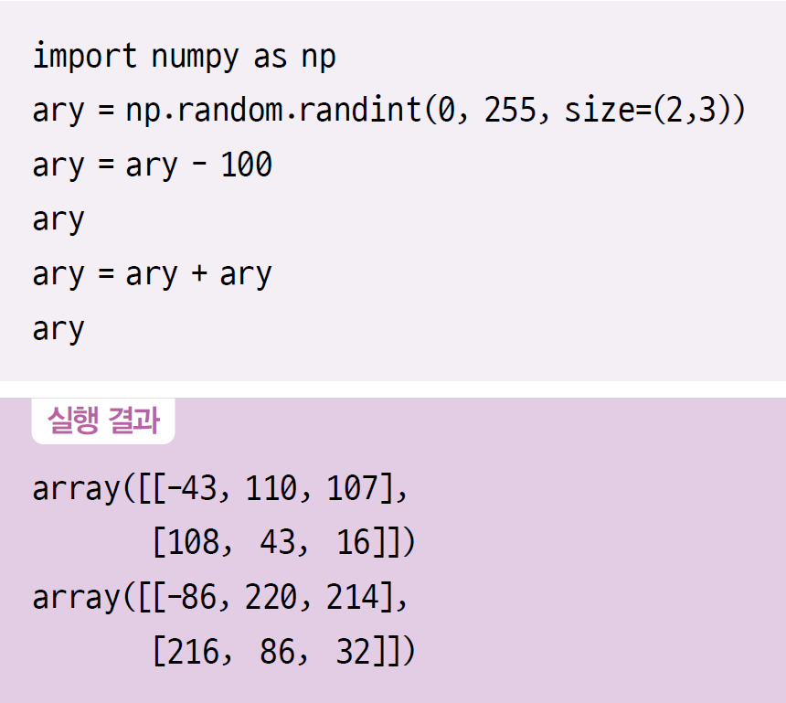
Section 02 넘파이 기초
넘파이 배열 사용 방법
산술 연산과 브로드캐스팅
배열에 숫자 100을 빼자 모든 배열 항목 하나하나에 100을 뺀 효과가 나타남
배열끼리 더하면 각 자릿수끼리 더해짐
이를 브로드캐스팅(Broadcasting)이라고 함

Slide 22
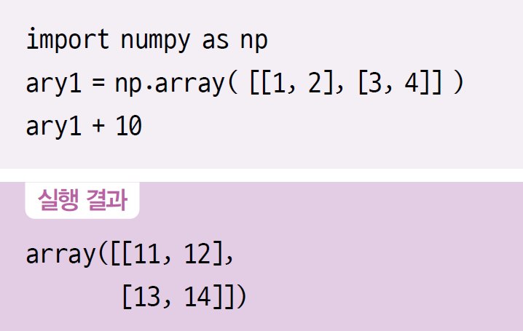
Section 02 넘파이 기초
넘파이 배열 사용 방법
산술 연산과 브로드캐스팅
모든 값에 10을 더하는 브로드캐스팅

Slide 23
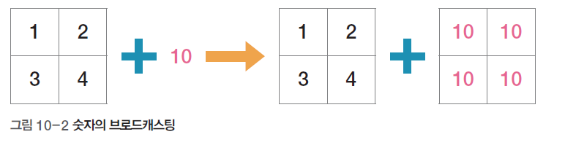
Section 02 넘파이 기초
넘파이 배열 사용 방법
산술 연산과 브로드캐스팅
원래 배열과 숫자는 연산이 될 수 없지만, 넘파이가 다음과 같이 숫자를 동일한 크기의 배열로 만든 후에 연산을 함

Slide 24
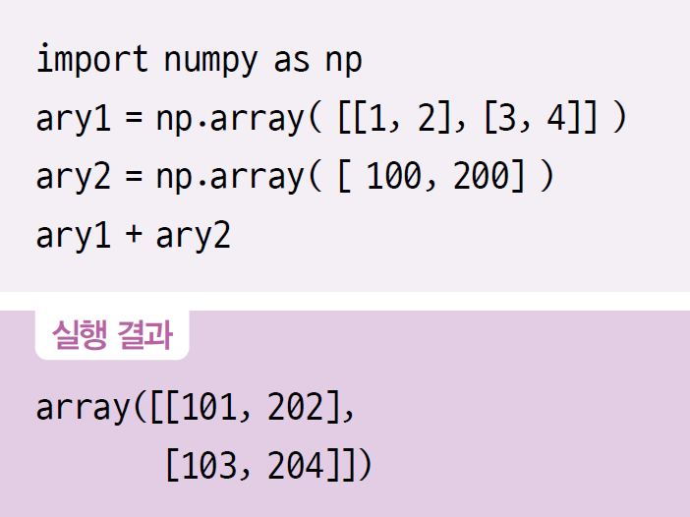
Section 02 넘파이 기초
넘파이 배열 사용 방법
산술 연산과 브로드캐스팅
배열의 크기가 다른 경우의 연산

Slide 25
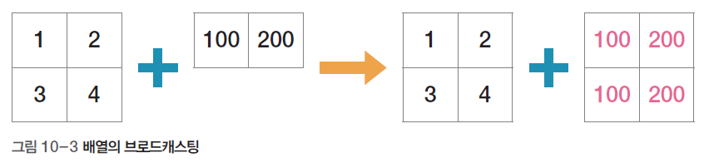
Section 02 넘파이 기초
넘파이 배열 사용 방법
산술 연산과 브로드캐스팅
앞 배열의 크기 2×2에 맞춰서 뒤쪽 배열도 2×2 크기로 확장된 후 연산을 진행함

Slide 26
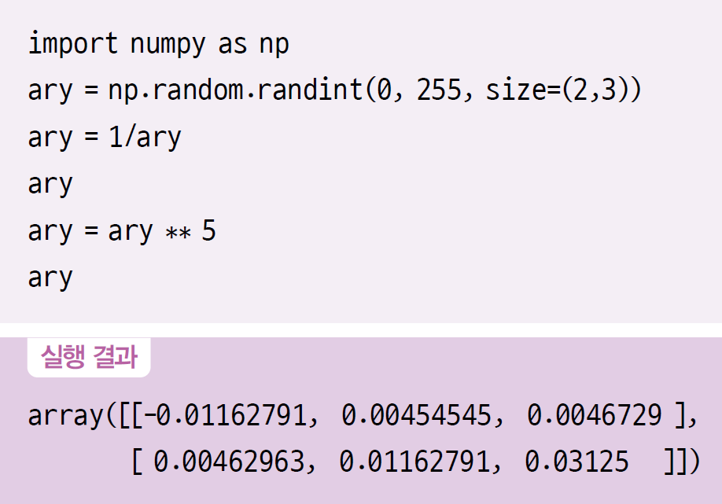

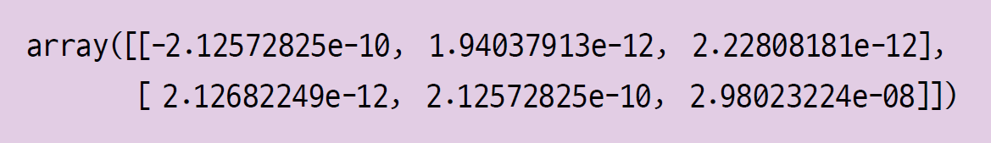
Section 02 넘파이 기초
넘파이 배열 사용 방법
산술 연산과 브로드캐스팅
배열을 숫자와 나누거나 제곱해도 됨

Slide 27
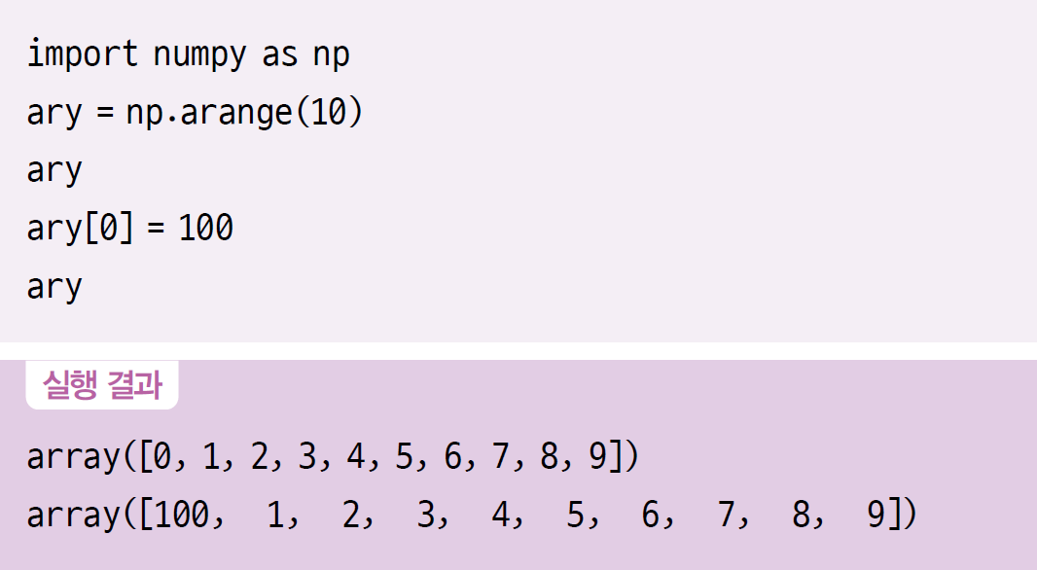
Section 02 넘파이 기초
넘파이 배열 사용 방법
첨자와 슬라이싱
파이썬의 리스트와 마찬가지로 인덱스를 통해서 처리할 수 있음

Slide 28
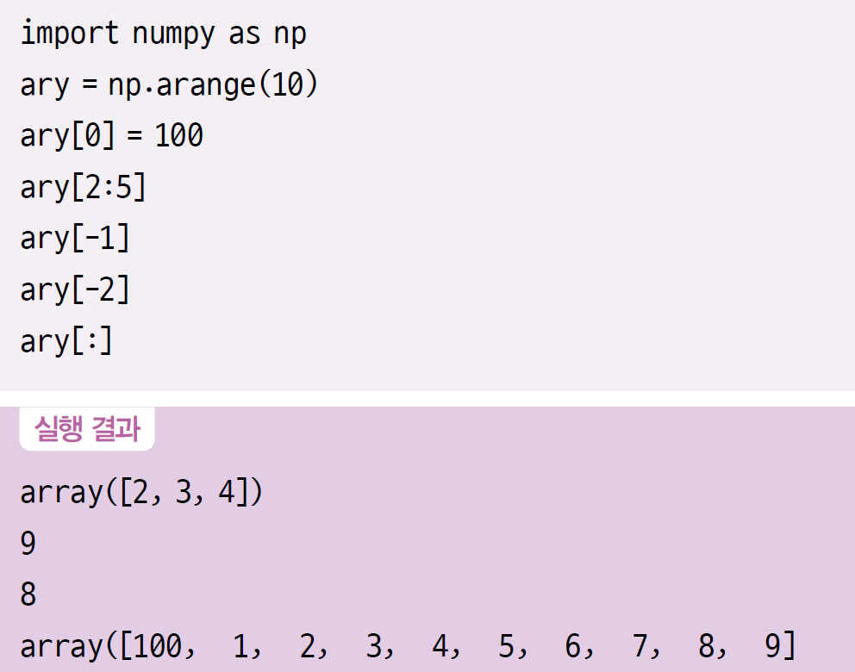
Section 02 넘파이 기초
넘파이 배열 사용 방법
첨자와 슬라이싱
배열명[첨자]를 사용하여 값에 접근할 수 있음
배열의 부분집합은 배열명[시작:끝+1] 형식으로 파이썬 리스트와 마찬가지로 조작 가능
첨자를 –1, -2, … 방식으로 사용하면 마지막 위치부터 접근, 배열명[:]은 배열 자체를 의미

Slide 29
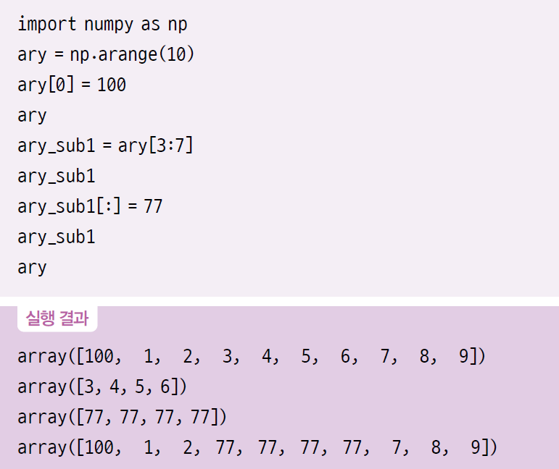
Section 02 넘파이 기초
넘파이 배열 사용 방법
첨자와 슬라이싱
슬라이싱 방식으로 부분집합을 먼저 추출한 후 그 값을 변경하는 코드

Slide 30
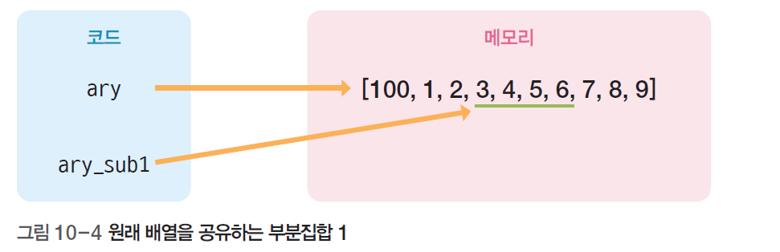
Section 02 넘파이 기초
넘파이 배열 사용 방법
첨자와 슬라이싱
실행 결과에 따르면 배열의 부분집합을 추출했을 때 부분집합에 새로운 값이 복사되는 것이 아니라, 부분집합이 원래 배열과 메모리를 공유하는 것을 알 수 있음
따라서 부분집합의 값을 변경했는데 원래 배열의 값이 변경되었음

Slide 31
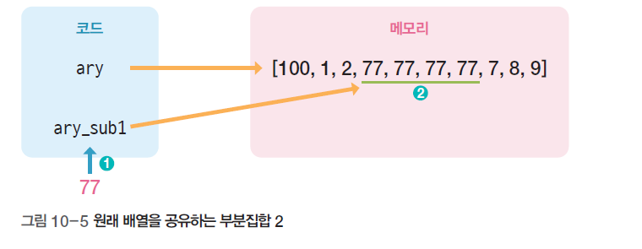
Section 02 넘파이 기초
넘파이 배열 사용 방법
첨자와 슬라이싱
ary_sub1을 모두 77로 변경하면 [그림 10-5]와 같이 변경되기 때문에 ary를 출력하면 77이 보이는 것

Slide 32
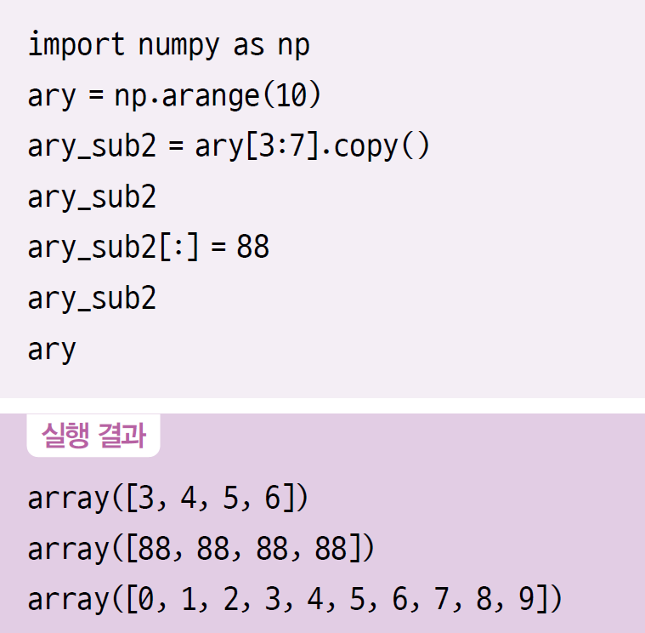
Section 02 넘파이 기초
넘파이 배열 사용 방법
첨자와 슬라이싱
완전히 분리된 부분집합을 만들고 싶다면 부분집합을 만들 때 복사하는 방식을 사용해야 함

Slide 33
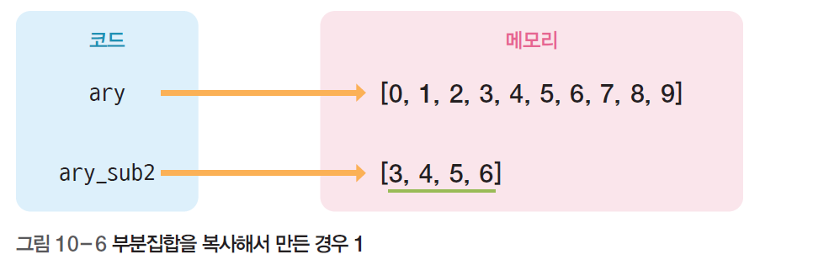
Section 02 넘파이 기초
넘파이 배열 사용 방법
첨자와 슬라이싱
이전 코드의 세 번째 행은 [그림 10-6]과 같이 새로운 공간에 복사되어 ary_sub2가 만들어짐

Slide 34
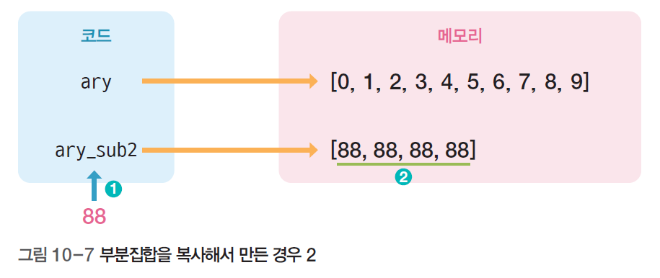
Section 02 넘파이 기초
넘파이 배열 사용 방법
첨자와 슬라이싱
[그림 10-7]과 같이 ary_sub2를 변경해도 원 배열인 ary는 변경되지 않았음

Slide 35
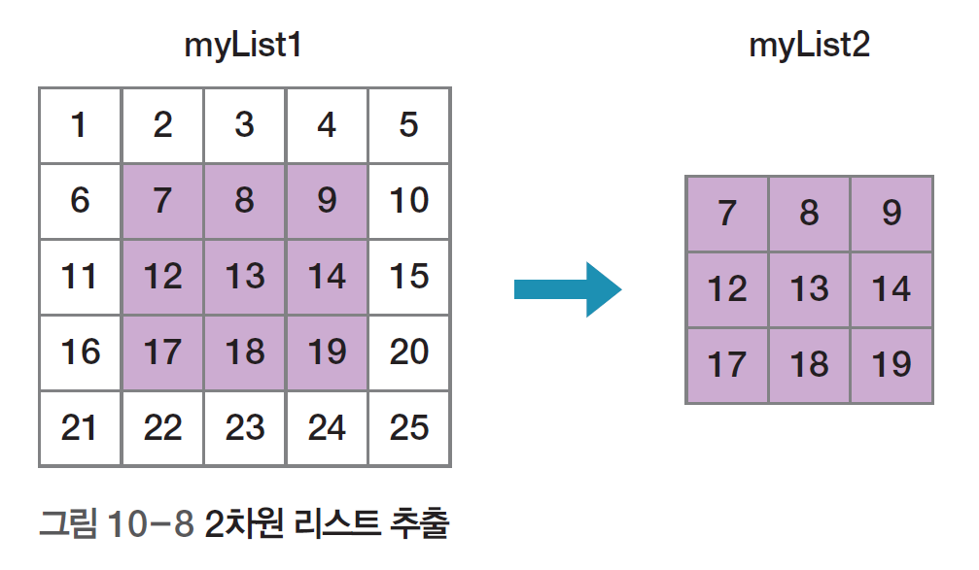
Section 02 넘파이 기초
넘파이 배열 사용 방법
파이썬 리스트와 넘파이 배열의 슬라이싱 비교
파이썬 리스트에서 2차원 배열 일부를 추출하기 위해서는 다소 복잡한 과정을 거침
[그림 10-8]과 같이 2차원 리스트 일부를 추출하는 코드를 작성

Slide 36
Section 02 넘파이 기초
넘파이 배열 사용 방법
파이썬 리스트와 넘파이 배열의 슬라이싱 비교
Code10-05.py
01 02 03 04 05 06 07 08 09 10 11 12 13 14 15 16 17 18 19 | import random SIZE = 5 # 원본 크기 startRow,startCol = 1, 1 # 새로운 리스트의 시작 위치 nSIZE = 3 # 새로운 리스트의 크기 ## 파이썬 2차원 리스트 생성 value = 1 myList1 = [] for _ in range(SIZE) : tmpList= [] for _ in range(SIZE) : tmpList.append(value) value += 1 myList1.append(tmpList) ## 파이썬 2차원 리스트의 출력 for i in range(SIZE) : [ print("%3d" % myList1[i][k], end=' ') for k in range(SIZE) ] print()

Slide 37
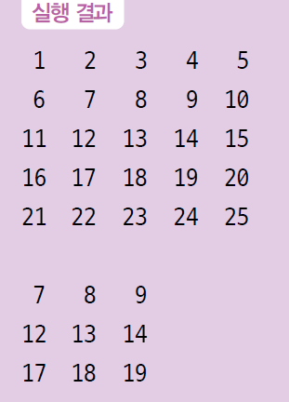
Section 02 넘파이 기초
넘파이 배열 사용 방법
파이썬 리스트와 넘파이 배열의 슬라이싱 비교
Code10-05.py
20 21 22 23 24 25 26 27 28 29 30 31 32 33 34 | print() ## 파이썬 2차원 리스트의 슬라이싱 myList2 = [] for i in range(startRow, startRow+nSIZE) : tmpList = [] for k in range(startCol, startCol+nSIZE) : tmpList.append(myList1[i][k]) myList2.append(tmpList) ## 파이썬 2차원 리스트의 출력 for i in range(nSIZE) : [ print("%3d" % myList2[i][k], end=' ') for k in range(nSIZE) ] print() print()

Slide 38
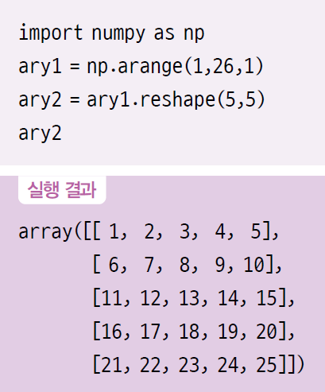
Section 02 넘파이 기초
넘파이 배열 사용 방법
파이썬 리스트와 넘파이 배열의 슬라이싱 비교
넘파이 배열의 슬라이싱 기능을 사용하면 훨씬 간단함
1차원 배열을 2차원 배열로 만드는 reshape()의 기능을 사용

Slide 39
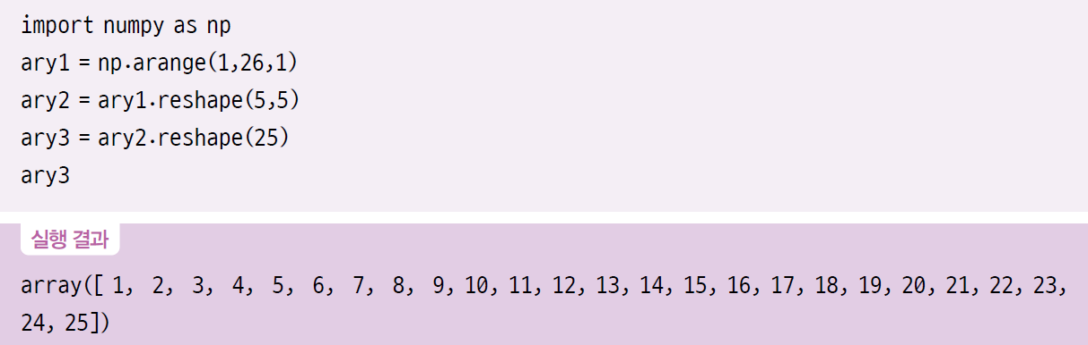
Section 02 넘파이 기초
넘파이 배열 사용 방법
파이썬 리스트와 넘파이 배열의 슬라이싱 비교
‘1차원배열.reshape(행,열)’을 사용하면 1차원 배열이 간단히 2차원 배열로 변경됨
2차원 배열도 ‘2차원배열.reshape(크기)’를 사용하면 1차원 배열로 변경됨

Slide 40
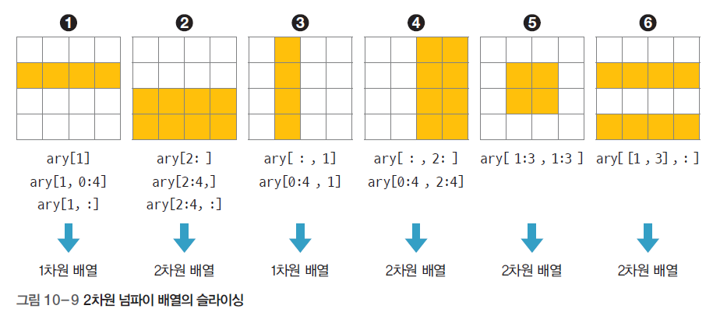
Section 02 넘파이 기초
넘파이 배열 사용 방법
2차원 넘파이 배열의 슬라이싱
다양한 2차원 넘파이 배열의 슬라이싱 방법

Slide 41
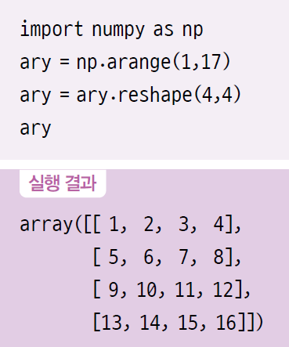
Section 02 넘파이 기초
넘파이 배열 사용 방법
2차원 넘파이 배열의 슬라이싱
[그림 10-9]의 4×4 크기의 2차원 배열에서 행을 추출하는 다양한 방법
먼저 간단히 4×4 크기의 배열을 준비

Slide 42
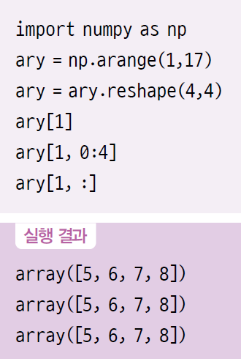
Section 02 넘파이 기초
넘파이 배열 사용 방법
2차원 넘파이 배열의 슬라이싱
1개 행을 추출할 경우
2차원 넘파이 배열에서 슬라이싱을 할 때는 원칙적으로 [행, 열] 형식을 사용
하지만 행만 표시한다면 열은 모든 열인 ‘:’ 또는 ‘0:열개수’를 생략한 것으로 간주
2차원 배열에서 행 1개만 추출했으므로 결과는 1차원 배열

Slide 43
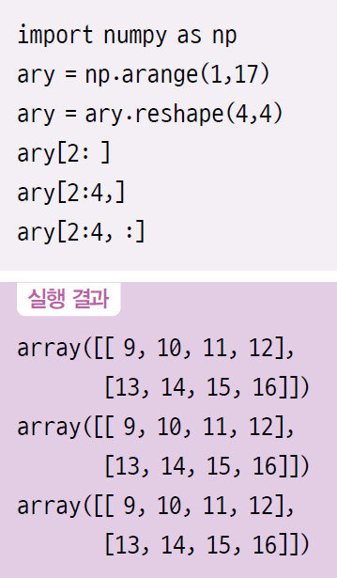
Section 02 넘파이 기초
넘파이 배열 사용 방법
2차원 넘파이 배열의 슬라이싱
인접한 여러 개 행을 추출하는 경우
여러 개 행을 추출할 때는 행의 범위를 설정
열 부분은 생략하거나 모든 열로 지정할 수 있음
결과는 2차원 배열이 됨

Slide 44
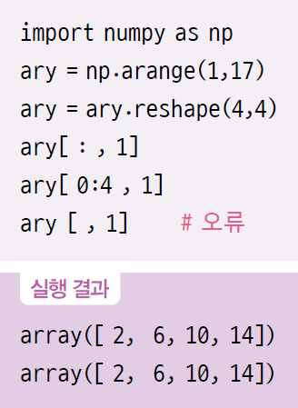
Section 02 넘파이 기초
넘파이 배열 사용 방법
2차원 넘파이 배열의 슬라이싱
한 개 열을 추출하는 경우
한 개 열을 추출할 때는 [행, 열]에서 행 부분은 ‘:’ 또는 ‘0:행개수’로 지정
단 [ , 열] 방식으로 앞부분을 비워 놓으면 오류가 발생

Slide 45
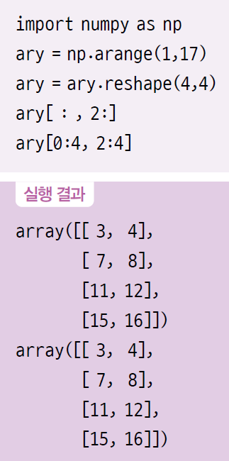
Section 02 넘파이 기초
넘파이 배열 사용 방법
2차원 넘파이 배열의 슬라이싱
인접한 여러 개 열을 추출하는 경우
여러 개 열을 추출할 때는 열의 범위를 설정
행 부분은 모든 열로 지정

Slide 46
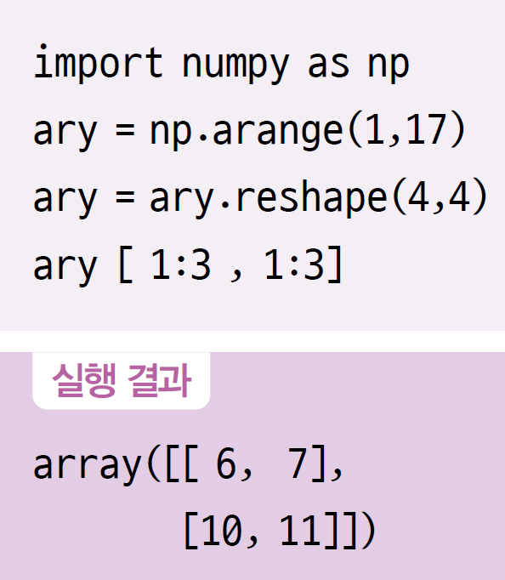
Section 02 넘파이 기초
넘파이 배열 사용 방법
2차원 넘파이 배열의 슬라이싱
중간 부분을 추출하는 경우
행 및 열의 범위를 설정하면 되며 결과는 2차원 배열이 됨

Slide 47
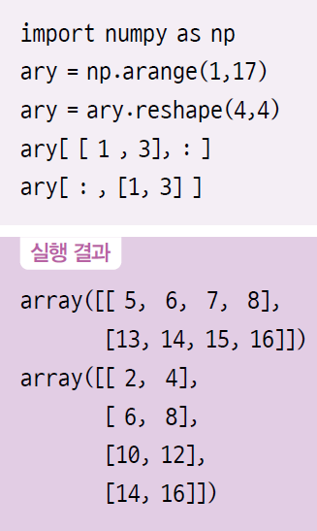
Section 02 넘파이 기초
넘파이 배열 사용 방법
2차원 넘파이 배열의 슬라이싱
인접하지 않은 행 또는 열을 추출하는 경우
[[행, 열]] 방식으로 추출
행 및 열을 1개씩만 써도 되고, 범위를 지정해도 됨

Slide 48
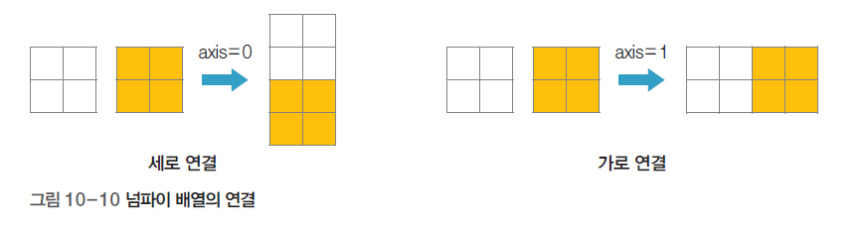
Section 02 넘파이 기초
넘파이 배열 사용 방법
2차원 넘파이 배열 연결 및 축 전환
2차원 넘파이 배열을 연결할 때는 np.concatenate((배열1, 배열2)) 함수를 사용
옵션 axis를 통해서 0은 세로로, 1을 가로로 연결

Slide 49
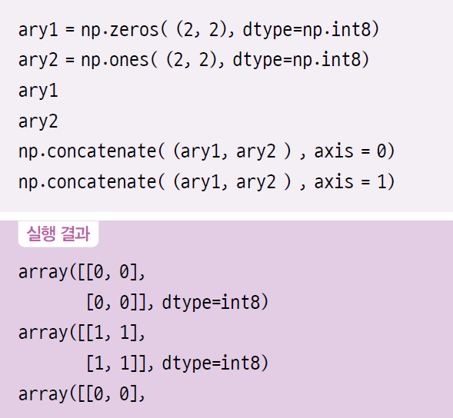
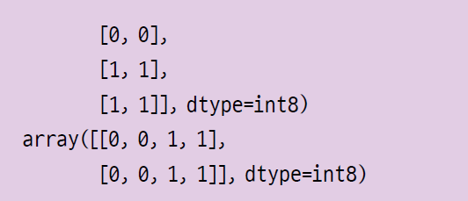
Section 02 넘파이 기초
넘파이 배열 사용 방법
2차원 넘파이 배열 연결 및 축 전환

Slide 50
Section 02 넘파이 기초
넘파이 배열 사용 방법
2차원 넘파이 배열 연결 및 축 전환
넘파이 배열의 행과 열을 바꾸려면 transpose(1, 0) 또는 T 속성을 사용
transpose (1, 0)에서 1은 1번 축을, 0은 0번 축을 가리키는데, 두 축을 바꾸기 때문에 행과 열이 바뀜
transpose(0, 1)은 축이 바뀌지 않으므로 그대로 출력됨

Slide 51
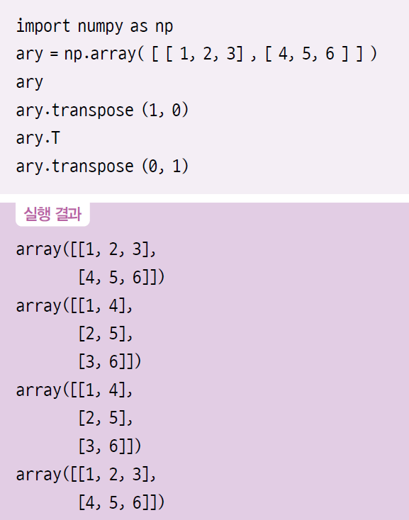
Section 02 넘파이 기초
넘파이 배열 사용 방법
2차원 넘파이 배열 연결 및 축 전환

Slide 52
Section 02 넘파이 기초
[프로그램 1] 완성
넘파이 배열로 Code10-05.py와 동일한 결과를 내는 코드
Code10-06.py
01 02 03 04 05 06 07 08 09 10 11 … 16 17 18 19 20 … | import numpy as np SIZE = 5 # 원본 크기 startRow,startCol = 1, 1 # 새로운 리스트의 시작 위치 nSIZE = 3 # 새로운 리스트의 크기 ## 넘파이 2차원 배열 생성 value = 1 myAry1 = np.arange(value, value+(SIZE*SIZE), 1) myAry1 = myAry1.reshape(SIZE, SIZE) ## 넘파이 2차원 배열 리스트의 출력 ~~ Code10-05.py의 17~20행과 동일. 단 myAry1을 출력. ~~ ## 넘파이 2차원 배열의 슬라이싱 myAry2 = myAry1[startRow:startRow+nSIZE, startCol: startCol+nSIZE].copy() ## 넘파이 2차원 배열의 출력 ~~ Code10-05.py의 31~34행과 동일. 단 myAry2를 출력. ~~

Slide 53
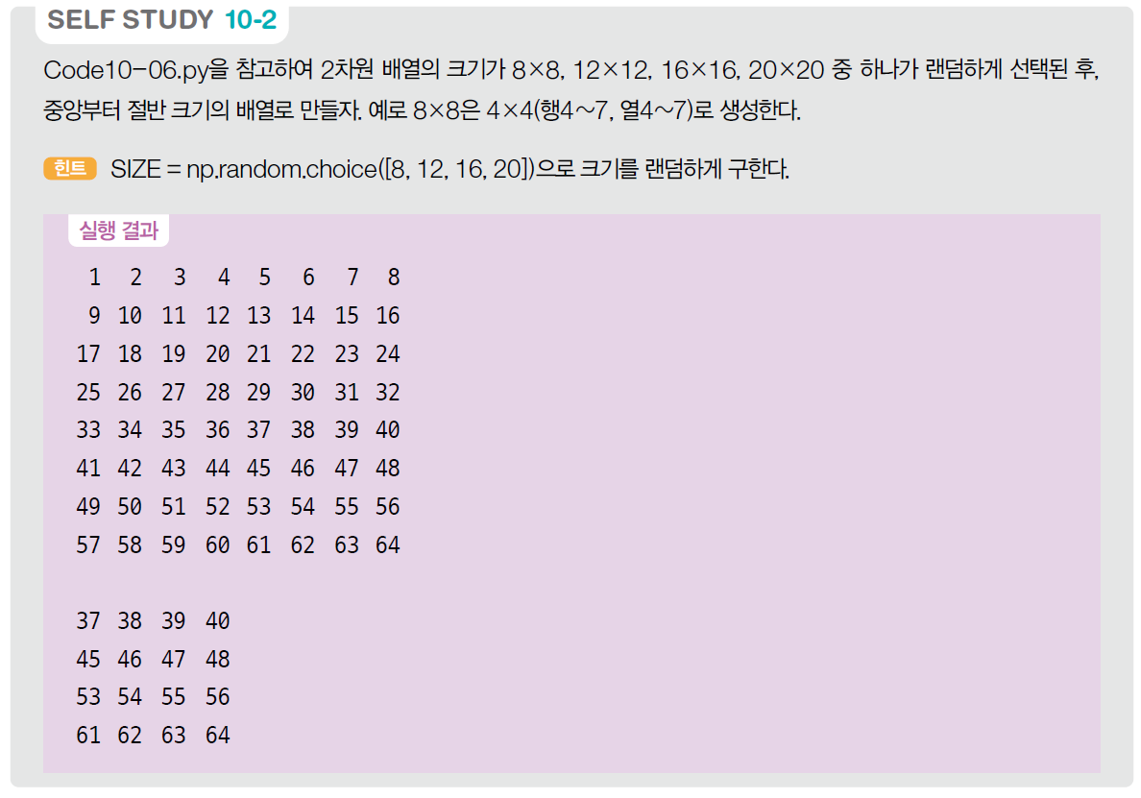
Section 02 넘파이 기초
[프로그램 1] 완성

Slide 54
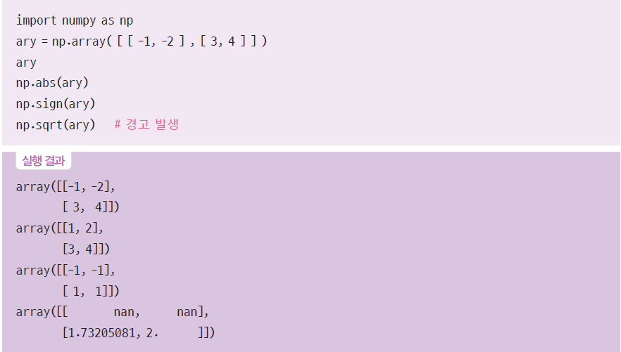
Section 03 넘파이 활용
수식 계산 함수
단항 수식 함수
넘파이 배열 1개를 연산

Slide 55
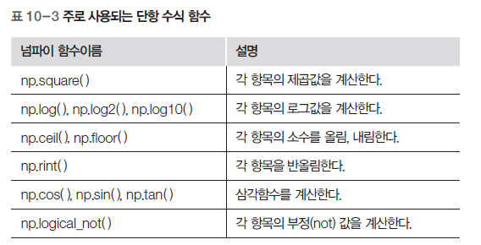
Section 03 넘파이 활용
수식 계산 함수
단항 수식 함수
np.abs()는 모두 양수를 반환하고, sign()의 경우 양수는 0을, 음수는 1을 반환
np.sqrt()는 루트값을 반환하는데, 음수의 루트값은 nan(Not a Number)로 표시됨

Slide 56
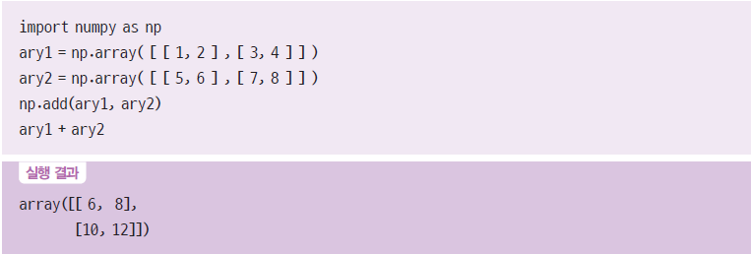
Section 03 넘파이 활용
수식 계산 함수
이항 수식 함수
넘파이 배열 2개를 연산
더하기(add), 빼기(subtract), 곱하기(multiply) 등이 가능함

Slide 57
Section 03 넘파이 활용
수식 계산 함수
이항 수식 함수
np.add(배열1, 배열2)는 배열1+배열2와 결과가 동일함
따라서, 함수를 사용하는 것과 직접 연산자를 사용하는 것은 차이가 없음
np.maximum(배열1, 배열2)는 두 배열 중 큰 값만 추출해서 새 배열을 반환

Slide 58
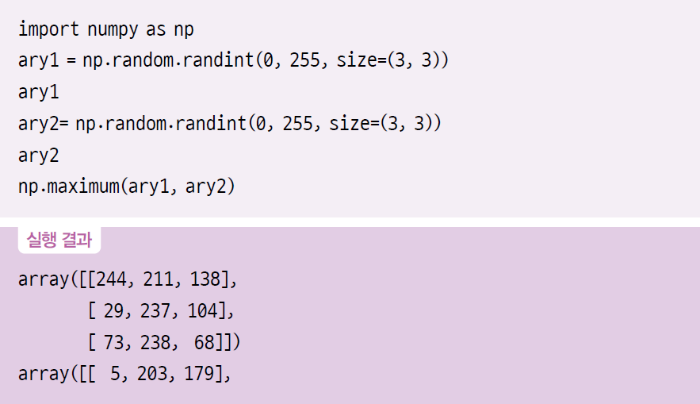
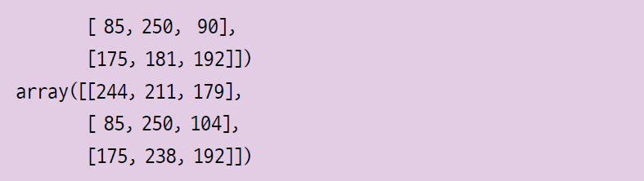
Section 03 넘파이 활용
수식 계산 함수
이항 수식 함수

Slide 59

Section 03 넘파이 활용
수식 계산 함수
이항 수식 함수
np.greater(배열1, 배열2)는 ‘배열1＞배열2’이 경우엔 True, 그렇지 않으면 False로 구성된 새 배열을 반환

Slide 60

Section 03 넘파이 활용
수식 계산 함수
이항 수식 함수

Slide 61

Section 03 넘파이 활용
기타 넘파이 기능
조건식 표현
넘파이는 파이썬의 if 문처럼 배열을 통째로 조건식으로 표현할 수 있음

Slide 62

Section 03 넘파이 활용
기타 넘파이 기능
조건식 표현
다음 예시의 np.where(배열＜0, 0, 배열)은 배열 항목의 값이 음수라면 0으로, 그렇지 않으면 원래 값을 반환

Slide 63

Section 03 넘파이 활용
기타 넘파이 기능
통계 함수
전체 배열의 합(sum), 평균(mean)의 통계치도 구할 수 있음
1차원 배열의 합과 평균을 구하는 간단한 예시

Slide 64

Section 03 넘파이 활용
기타 넘파이 기능
통계 함수
2차원 배열은 전체의 평균 및 합도 연산할 수 있으며 가로 또는 세로별 평균 및 덧셈 연산도 가능함
다음 예시에서 axis=0은 세로의 합을, axis=1은 가로의 합을 구하는 것

Slide 65


Section 03 넘파이 활용
기타 넘파이 기능
통계 함수
합이나 평균을 구할 때 조건식을 함께 사용할 수 있음
다음 예시는 128 이상인 항목의 개수를 세는 코드

Slide 66

Section 03 넘파이 활용
기타 넘파이 기능
통계 함수
배열에서 min()으로 최솟값을, max()로 최댓값을 찾을 수 있음

Slide 67

Section 03 넘파이 활용
기타 넘파이 기능
정렬
np.sort() 함수는 배열을 정렬
기본적으로 오름차순으로 정렬하는데, 내림차순으로 정렬하려면 정렬결과에 [::-1]을 붙이면 됨

Slide 68

Section 03 넘파이 활용
기타 넘파이 기능
중복값 제거와 공통값 추출
중복된 값을 제거하고 하나씩만 남기려면 np.unique() 함수를 사용
중복이 제거된 항목들이 정렬되어 반환됨

Slide 69

Section 03 넘파이 활용
기타 넘파이 기능
중복값 제거와 공통값 추출
두 배열 중에서 공통된 항목만 추출하려면 np.intersect1d(배열1, 배열2) 함수를 사용
공통된 항목들이 정렬되어 반환됨

Slide 70

Section 03 넘파이 활용
[프로그램 2] 완성
대부분의 소프트웨어에서 작업을 진행하다가, Ctrl+Z를 누르면 직전 값으로 되돌리는 과정을 단순화해서 구현한 프로그램

Slide 71
Section 03 넘파이 활용
[프로그램 2] 완성
Code10-07.py
01 02 03 04 05 06 07 08 09 10 11 12 13 14 15 16 17 18 19 20 21 | import numpy as np SIZE = 5 # 원본 크기 ## 넘파이 2차원 배열 생성 imageAry = np.random.randint(0, 255, size=(SIZE, SIZE)) print('### 1. 원본 ###') print(imageAry) np.save('source', imageAry) ## (1) 10 증가후 저장 imageAry += 10 print('### 2. 10 증가 ###') print(imageAry) np.save('result1', imageAry) ## (2) 흑백 처리후 저장 imageAry = np.where( imageAry<128, 0, 255) print('### 3. 흑백 처리 ###') print(imageAry) np.save('result2', imageAry)

Slide 72
Section 03 넘파이 활용
[프로그램 2] 완성
Code10-07.py
22 23 24 25 26 27 28 29 30 31 32 33 34 35 36 37 38 39 40 41 | ## (3) 반전 처리후 저장 imageAry = 255 - imageAry print('### 4. 반전 처리 ###') print(imageAry) np.save('result3', imageAry) ## 복구1 ## imageAry = np.load('result2.npy') print('### 복구1 : result2.npy ###') print(imageAry) ## 복구2 ## imageAry = np.load('result1.npy') print('### 복구2 : result1.npy ###') print(imageAry) ## 복구3 ## imageAry = np.load('source.npy') print('### 복구3(원본) : source.npy ###') print(imageAry)

Slide 73

Section 03 넘파이 활용
[프로그램 2] 완성

Slide 74

Section 03 넘파이 활용
[프로그램 2] 완성

